Slide 1

PRÁCA VYKONANÁ PLYNOM
PRI STÁLOM
A PREMENNOM TLAKU
alebo
Ako plyn môže pracovať
PaedDr. Jozef Beňuška
jbenuska@nextra.sk

Slide 2



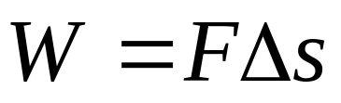
Práca vykonaná plynom
Plyn uzavretý v nádobe s pohyblivým piestom pôsobí
na piest tlakovou silou F.
Plyn pri zväčšovaní objemu koná prácu.

Slide 3
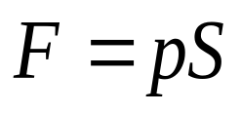
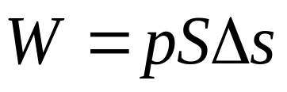

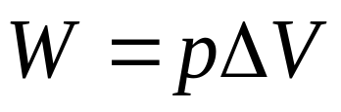
Práca vykonaná plynom pri izobarickom deji
Tlak plynu zostáva konštantný.
S - plošný obsah piestu
ΔV - prírastok objemu plynu
Práca vykonaná plynom pri izobarickom deji sa rovná
súčinu tlaku plynu a prírastku jeho objemu.

Slide 4







Práca vykonaná plynom pri izobarickom deji
Tlak plynu zostáva konštantný.
0
Práca vykonaná plynom pri izobarickom deji, pri ktorom
plyn prejde zo stavu A do stavu B, je znázornená obsahom
obdĺžnika v pV (pracovnom) diagrame pod izobarou AB.

Slide 5



Práca vykonaná plynom pri izotermickom deji
Teplota plynu zostáva konštantná.
0
Práca vykonaná plynom pri izotermickom deji pri zväčšení
jeho objemu je znázornená obsahom plochy, ktorá leží
pod príslušným úsekom krivky p=f_{(V)}.

Slide 6
Riešte úlohu:
Akú prácu vykoná plyn pri stálom tlaku 0,15 MPa, ak sa jeho objem zväčší o 2,0 l?
W = 300 J

Slide 7
Riešte úlohu:
Akú prácu vykoná vzduch s hmotnosťou 1 g, ak sa pri stálom tlaku zvýši jeho teplota z 20 ºC na 100 ºC?
Predpokladáme, že vzduch je za daných podmienok ideálny plyn.
M_{m(vzduch)}=29.10⁻³ kg.mol⁻¹
W/ = 30 J

Slide 8
Test
Plyn v uzavretom priestore koná prácu pri:
a) zmene jeho tlaku,
b) zmene jeho teploty,
c) náraste jeho objemu,
d) zväčšení jeho objemu.
1

Slide 9
Test
Práca plynu vykonaná pri izobarickom deji sa rovná:
a) súčtu objemu plynu a prírastku jeho tlaku,
b) súčinu objemu plynu a prírastku jeho tlaku,
c) súčtu tlaku plynu a prírastku jeho objemu,
d) súčinu tlaku plynu a prírastku jeho objemu.
2

Slide 10
Test
Práca plynu vykonaná pri izobarickom deji je daná
vzťahom:
a) W=pΔV
b) W=ΔpΔV
c) W=ΔpV
d) W=p+ΔV
3

Slide 11
Test
Práca plynu vykonaná pri izotermickom deji pri
zväčšení jeho objemu je:
a) znázornená obsahom plochy, ktorá leží pod prísluš-
ným úsekom krivky p=f(V),
b) daná súčinom tlaku plynu a prírastku jeho objemu,
c) daná obsahom plochy, ktorá leží pod príslušným
úsekom izobary,
d) rovná súčinu tlaku plynu a prírastku jeho teploty.
4

